Slide 1

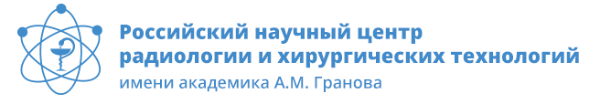
ХРОНОБИОЛОГИЧЕСКИЕ АСПЕКТЫ В ДИАГНОСТИКЕ И ТЕРАПИИ ОСНОВНЫХ ЗАБОЛЕВАНИЙ ОНКОЛОГИЧЕСКОГО И КАРДИОЛОГИЧЕСКОГО ПРОФИЛЕЙ
О КОРРЕЛЯЦИИ МЕЖДУ СЕРДЕЧНОЙ И МОЗГОВОЙ АКТИВНОСТЬЮ
Виктор Минкин, Михаил Бланк
ООО «Многопрофильное предприятие «Элсис»,
ФГБУ «РНЦРХТ им. академика А.М. Гранова»
Санкт-Петербург, РФ, 2020
Notes:
Уважаемые коллеги. Я представлю исследование ритмов мозговой активности технологией виброизображения, проведенное компанией Элсис в сотрудничестве с нашими партнерами из Российского научного центра радиологии и хирургических технологий имени академика Гранова. Целью работы является исследование взаимосвязи кардиологических сигналов и мозговой активности.

Slide 2
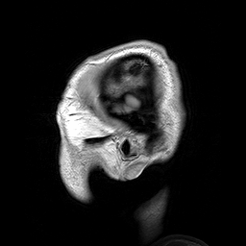
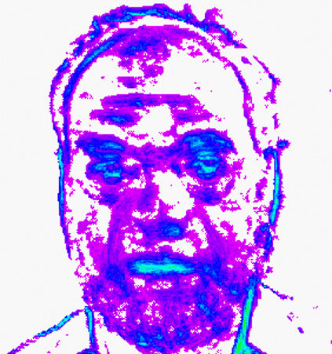

Технологии отображения мозговой активности
Компьютерная томография (CT)
Электро-
энцефалография (EEG)
Магнитно-резонансная томография (MRI)
Вариабельность сердечного ритма (HRV)
Позитронно-эмиссионная томография (PET)
Виброизображение (VI)
Диффузионная оптическая визуализация (DOI)
Магнито-энцефалография (MEG)
Notes:
В настоящее время существует несколько технологий для изучения и визуализации мозговой активности. Большая часть используемых методов основана на структурной визуализации или функциональном анализе. Также можно разделить методы визуализации мозговой активности на прямой и косвенный анализ. Существует несколько различных подходов к изучению мозга, применяемых в медицине: психология и нейрофизиология. Разработчики некоторых технологий исследования мозговой активности заявляют о близком успехе в понимании процессов мозговой активности, однако, на наш взгляд, до полного понимания физиологии мозговой активности еще очень далеко.

Slide 3
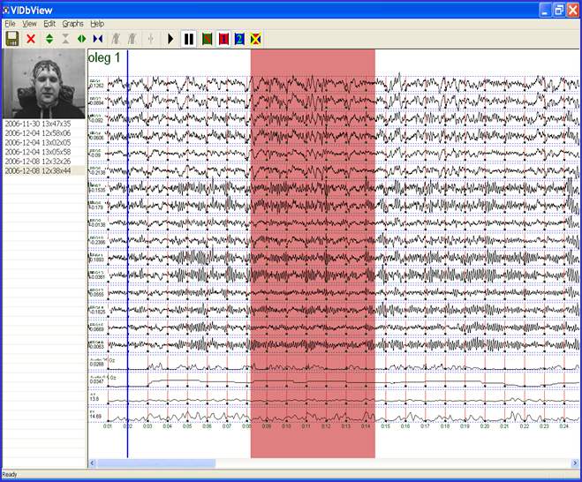
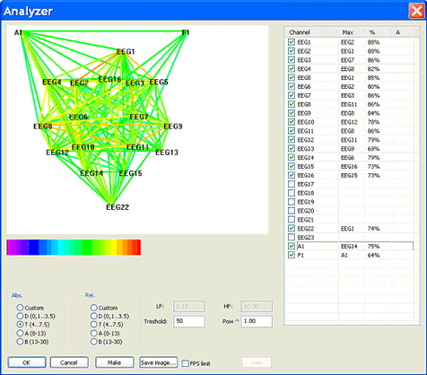
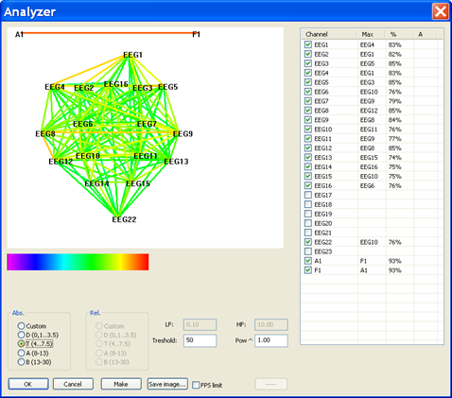
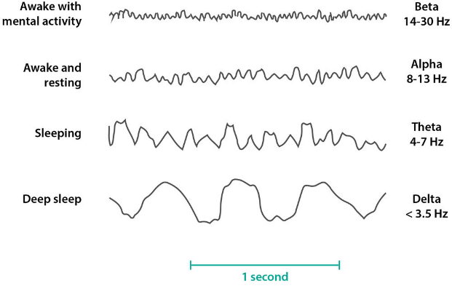
Электроэнцефалография и виброизображение
Состояние Агрессии
Корреляция сигналов VI и EEG
Совместная регистрация сигналов VI и EEG
Спокойное состояние. Корреляция VI и EEG отсутствует
+DC EEG (частотный диапазон ниже 0.1 Гц)
3
Notes:
Первой технологией, использованной для исследования мозговой активности, была электроэнцефалография (ЭЭГ). Ритмическая деятельность мозга была впервые обнаружена великим русским физиологом Иваном Сеченовым в далеком 1882 году и описана в публикации «Гальванические явления на продолговатом мозге лягушки». Немецкий физиолог и психиатр Ганс Бергер записал первую ЭЭГ человека в 1924 году.
Традиционно ЭЭГ изучает электрическую активность мозга в диапазоне частот выше 1 Гц, но также известны ритмы ЭЭГ ниже 0,1 Гц, называемые DC-EEG или Потенциалы медленных изменений (SCP).
При разработке технологии виброизображения была установлена корреляция между параметрами высокочастотных сигналов виброизображения и сигналами ЭЭГ для человека в активном состоянии, такими как стресс или агрессия. При сравнительном анализе виброизображения и ЭЭГ необходимо учитывать, что сигналы VI более низкочастотны, чем электрические сигналы из-за механической инерции движений. Определенная Николаем Бернштейном постоянная времени любых биомеханических перемещений у человека в 0,1 секунды ограничивает верхнюю частоту в спектре вестибулярных перемещений 10Гц.

Slide 4
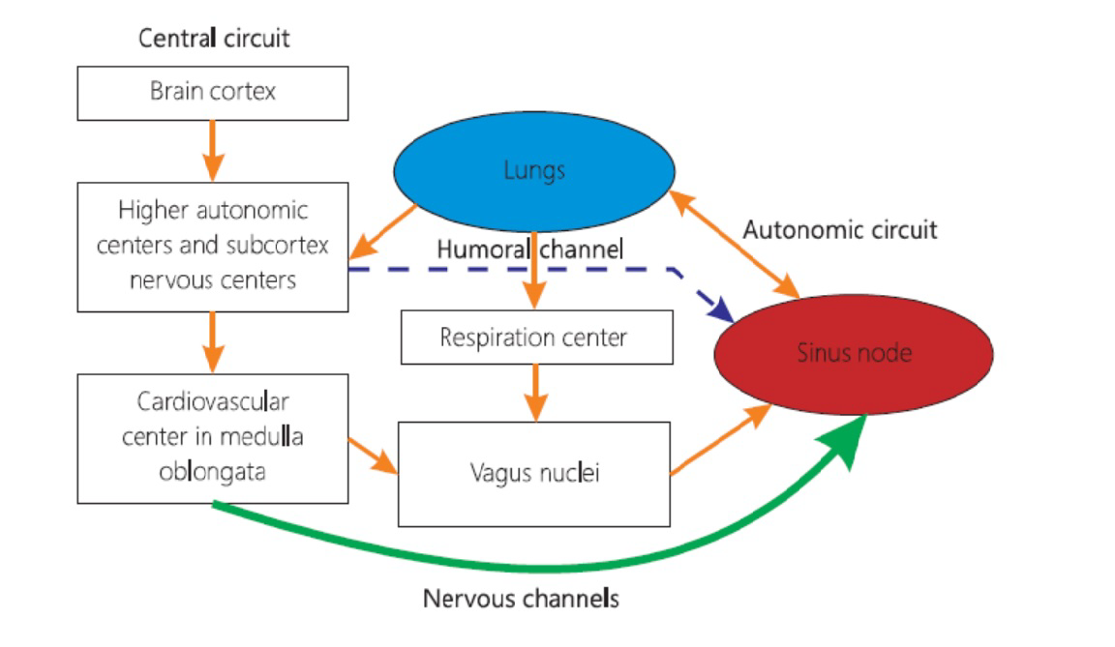
Вариабельность сердечного ритма
Типичные спектрограммы ВСР при использовании метода быстрого преобразования Фурье
Baevsky&Chernikova, Cardiometry, I10, May 2017, p.71
Схема двухконтурной регуляции
сердечного ритма
Baevsky&Chernikova, Cardiometry, I10, May 2017, p.69
Notes:
В конце прошлого века советские ученые разработали новое научное направление - космическая медицина, сочетающее науку и практические исследования для подготовки космонавтов. Несколько разработчиков, в том числе врачи кардиологи Роман Баевский, Лев Чирейкин и Арнольд Флейшман вместе со своими коллективами разработали двухконтурную модель регуляции сердца, основанную на исследовании вариабельности сердечного ритма (ВСР). Основной целью космической медицины была оценка активности, поведения и функциональных возможностей человека в различных условиях, в том числе при отсутствии гравитации.
Одним из элементов исследования кардиоинтервалов является спектральный анализ. Посредством быстрой Фурье-обработки сигналов ВСР были установлены различные максимумы на получаемых спектрограммах. Каждый из максимумов, получаемых при спектральной обработке сигналов сердечной активности, свидетельствует о наличии хронобиологических ритмов сердечной активности в определенных частотных областях. Одним из наиболее выраженных ритмов сердечной активности был выявлен в области очень низких частот, период таких колебаний составляет примерно 30-60 секунд.

Slide 5
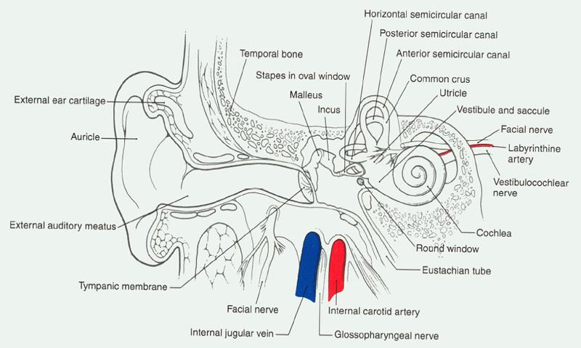
Основы виброизображения.
Вестибулярная система
Notes:
Большинство предыдущих исследований взаимосвязи сердечной и мозговой активности были выполнены при анализе кардиосигнала и ЭЭГ. Несмотря на заметное количество работ в данном направлении, ранее не было выявлено четкой корреляции между мозговой и сердечной активностью, хотя известно, что мозг является основным потребителем кислорода в организме человека.
Мы исследовали мозговую активность с помощью технологии виброизображения. Она не столь известна, как ЭЭГ, поэтому я относительно подробно опишу физиологические и физические основы виброизображения, а потом расскажу о полученных результатах.
Начну с вестибулярной системы. Известно, что вестибулярная система позволяет автономно регулировать равновесие и вертикальное положение тела человека с помощью сигналов обратной связи направляемых различным мышцам для корректировки равновесия.

Slide 6
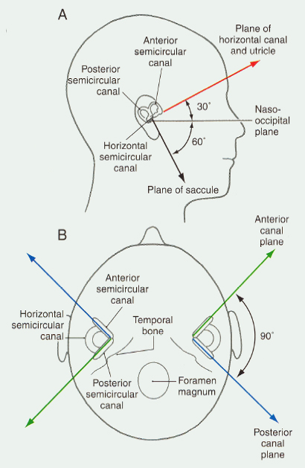
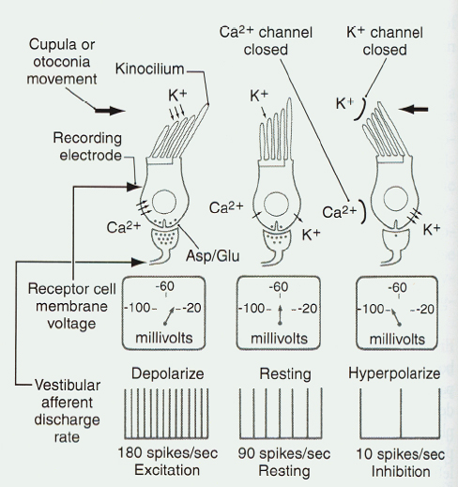
Основы виброизображения.
Движения головы
Notes:
Поддержание вертикального равновесия головы человека, осуществляемое вестибулярной системой, может быть рассмотрено как функция, характеризующая вестибулярный рефлекс и, одновременно, как частный случай двигательной активности, характеризующийся микродвижениями головы. Анализ микро перемещений головы имеет целый ряд преимуществ по сравнению с анализом других рефлексных движений человека. Прежде всего, движения головы являются одним из самых часто повторяющихся движений, которые совершает человек в течение жизни. Ребенок начинает держать голову, начиная со второго месяца жизни, далее вестибулярная система постоянно поддерживает вертикальное состояние головы, перемещая ее в пространстве на сотни микрон несколько раз в секунду, отдыхая, только когда человек спит, или его голова прислонена к какому-то предмету.

Slide 7
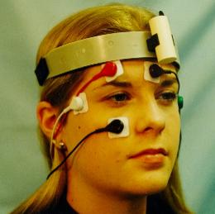
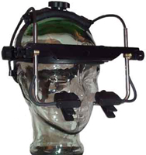
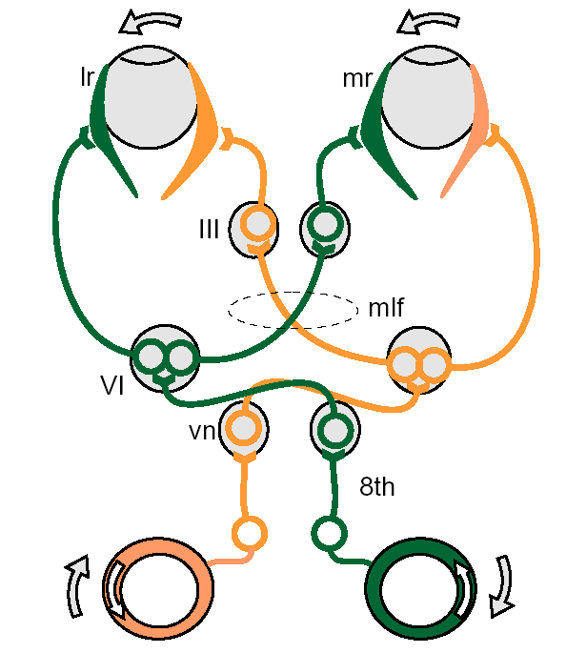
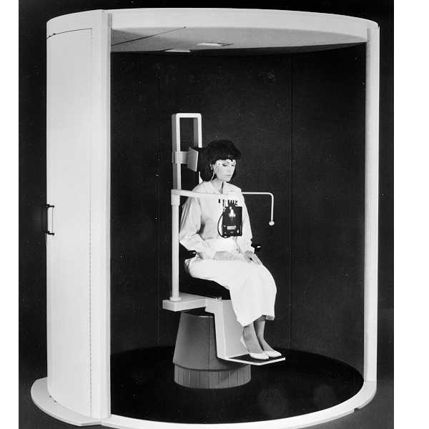
Основы виброизображения.
Вестибулярные рефлексы
Вестибулоокулярный рефлекс
Notes:
Наиболее известным и используемым из вестибулярных рефлексов является вестибулярно-окулярный рефлекс. Вестибулярно-окулярный рефлекс (VOR) - это рефлекс, при котором активация вестибулярной системы внутреннего уха вызывает движение глаз. Этот рефлекс функционирует для стабилизации изображений на сетчатке (когда взгляд удерживается на месте) во время движения головы, производя движения глаз в направлении, противоположном движению головы, таким образом сохраняя изображение в центре поля зрения.
Вестибулярные рефлексы используются для определения функционального состояния человека, особенно, начиная с космической медицины. Вестибулярная система связана со всеми физиологическими системами человека и ее информация отражает изменения и/или патологию в любой другой физиологической системе человека. Именно поэтому устойчивая работа вестибулярной системы при различных нагрузках использовалась как свидетельство хорошего функционального состояния испытуемого при отборе первых космонавтов.

Slide 8
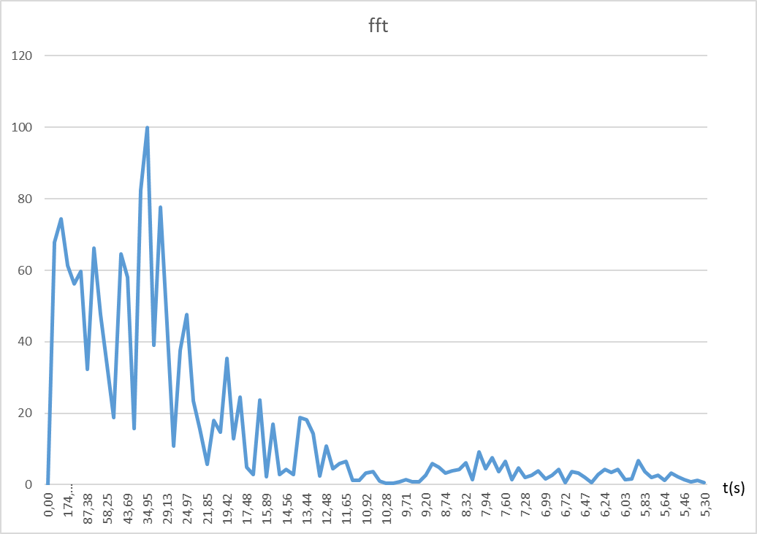
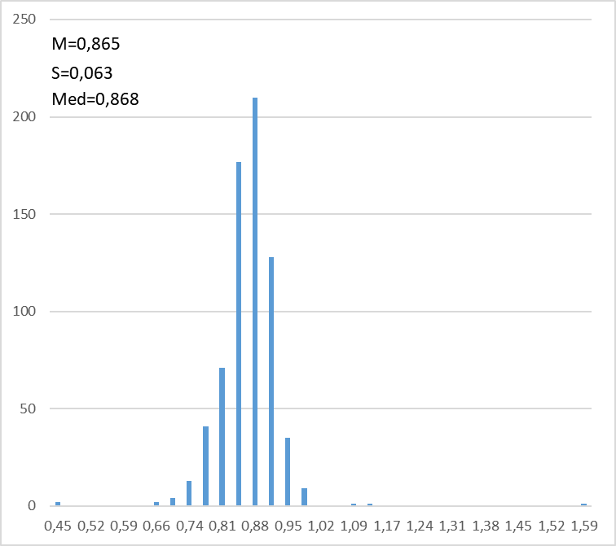
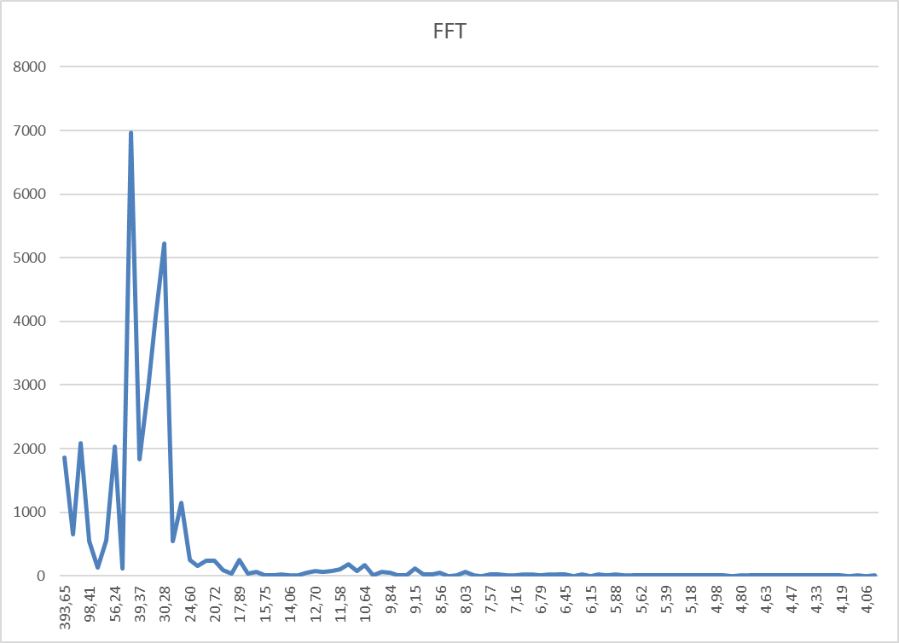
Сравнительное тестирование мозговой активности технологиями ВСР и ВИ. Активное состояние (Active)
HRV - спектрограмма кардиоинтервалов ВСР
HR – гистограмма
распределение
значений периода
кардиоинтервалов
VI – спектрограмма виброизображения ПФС
Notes:
С помощью технологии виброизображения мы провели сравнительное тестирование мозговой и сердечной активности и проанализируем полученные результаты.
Рассмотрим данные сравнительного анализа спектрограмм сигналов ЭКГ и виброизображения, полученных при тестировании испытуемых в различных психофизиологических состояниях. Оба сигнала ЭКГ и ВИ практически не ограничивают физическую активность человека, поэтому могут быть получены в любых условиях. Сигнал ЭКГ получен с помощью электрокардиографа ECG Dongle, а сигнал виброизображения системой Vibraimage PRO.
На данном слайде расположены примеры спектрограмм Фурье полученные для кардиологического сигнала ВСР (верхний график) и сигнала виброизображения (нижний график) для активно работающего за компьютером программиста.
С правой стороны слайда приведена гистограмма распределения ЧСС (ПСС) за время тестирования. составляющее 600 секунд, и приведены среднее значение ПСС и СКО ПСС.
Обратим внимание, что максимумы спектров сигналов ВСР и виброизображения не совпадают, а имеют смещение по временной оси.

Slide 9
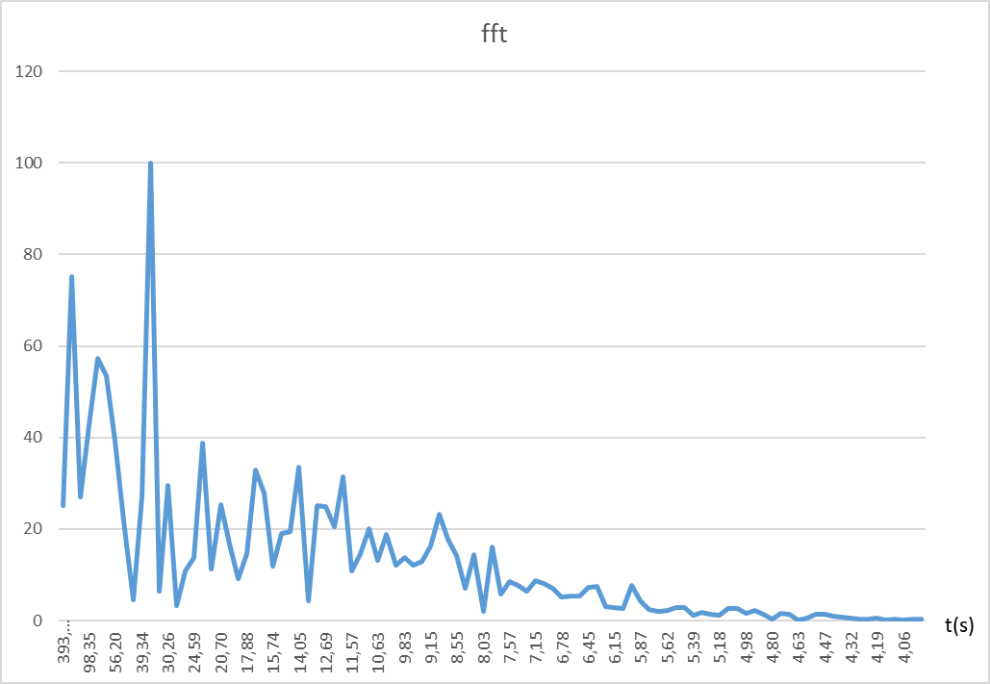
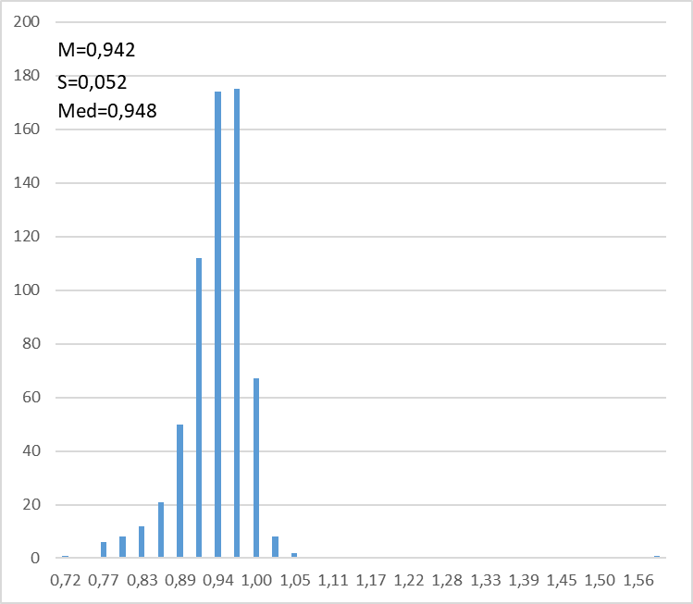
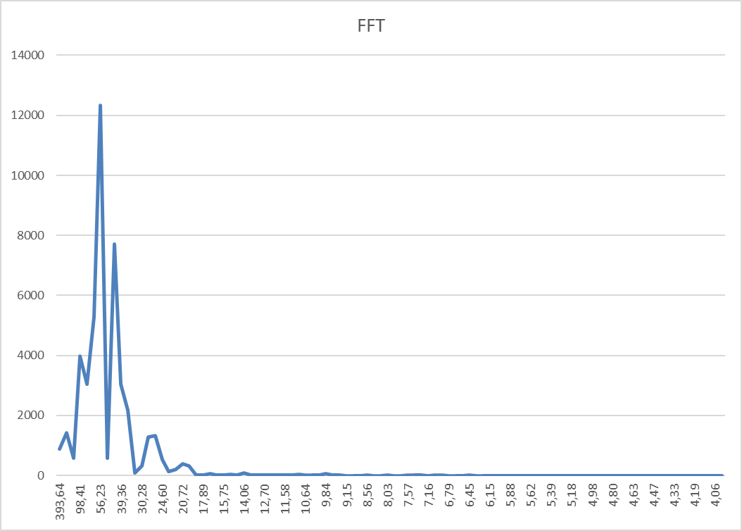
Сравнительное тестирование мозговой активности технологиями ВСР и ВИ. Открытые глаза.
Наблюдение в окно (SOE)
HRV - спектрограмма кардиоинтервалов ВСР
HR – гистограмма
распределения
значений периода
кардиоинтервалов
VI – спектрограмма виброизображения ПФС
Notes:
Аналогичная предыдущему слайду информация приведена на данном слайде, только для этого же человека, но отдыхающего и смотрящего в окно на медленно изменяющуюся улицу, по которой периодически проезжают машины и проходят люди.

Slide 10
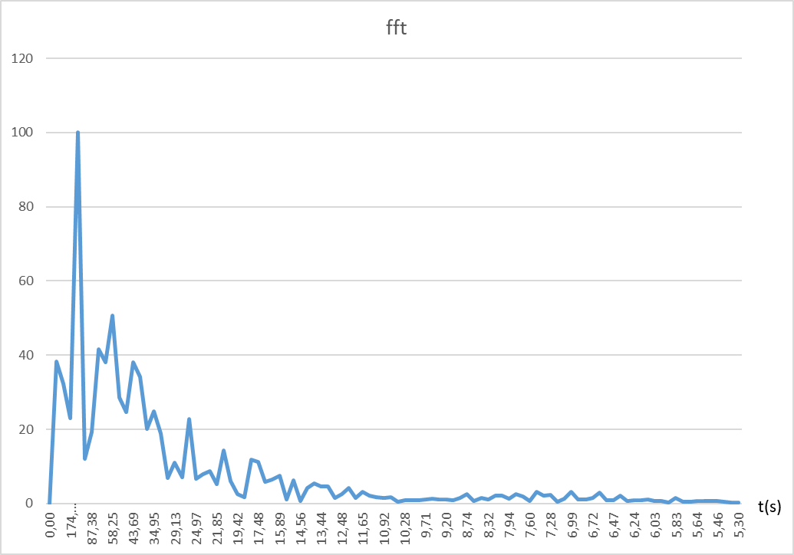
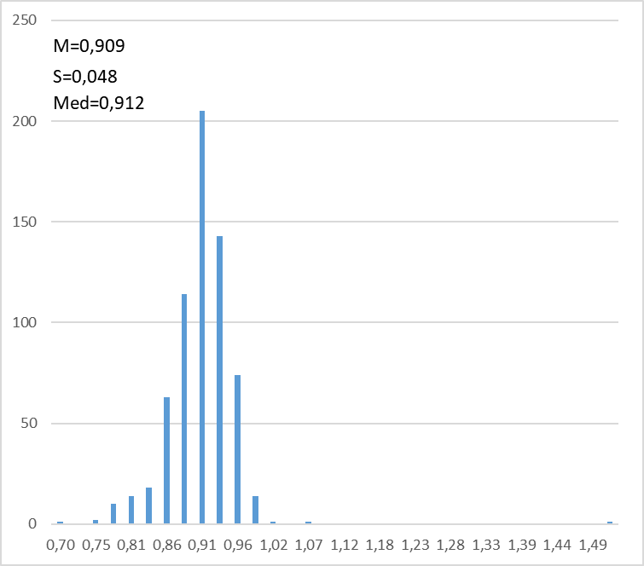
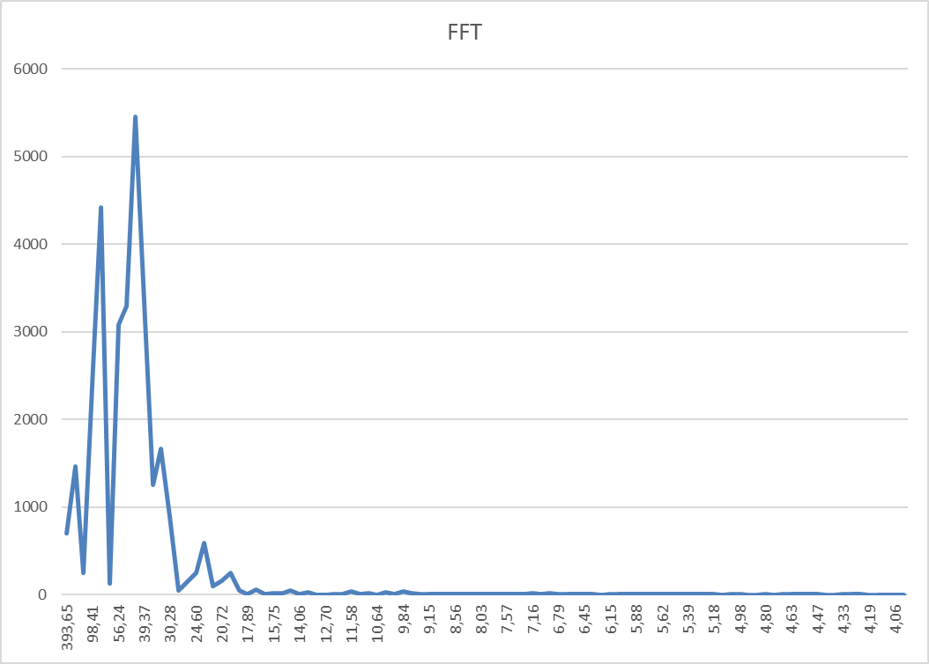
Сравнительное тестирование мозговой активности технологиями ВСР и ВИ.
Закрытые глаза (SCE)
HRV - спектрограмма кардиоинтервалов ВСР
HR – гистограмма
распределения
значений периода
кардиоинтервалов
VI – спектрограмма виброизображения ПФС
Notes:
На данном слайде также приведены спектрограммы кардиосигнала ВСР и виброизображения, но для того же человека, отдыхающего с закрытыми глазами.

Slide 11
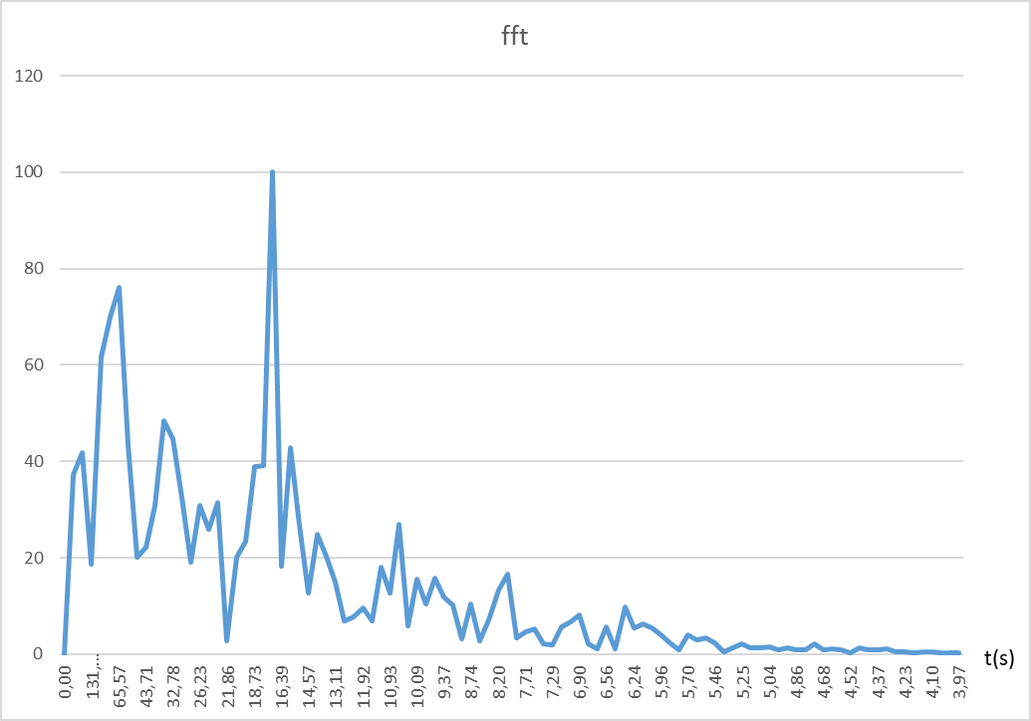
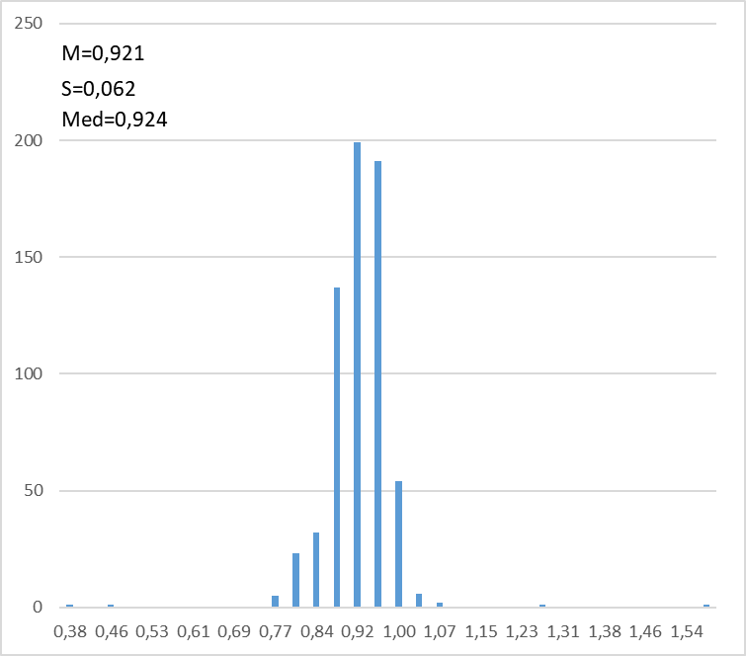
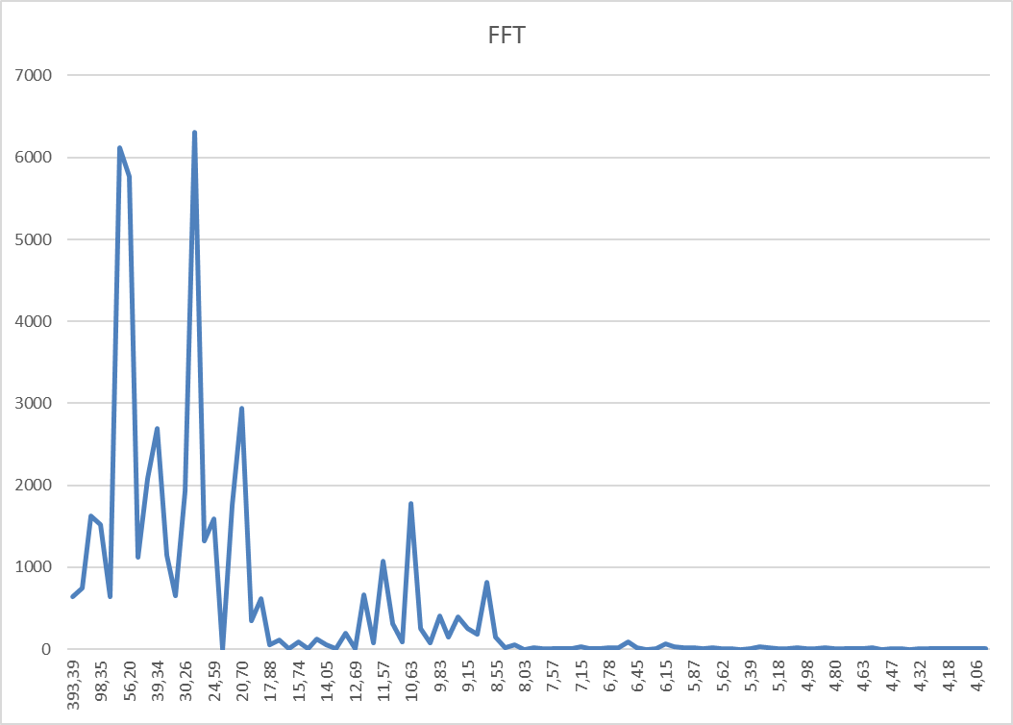
Сравнительное тестирование мозговой активности технологиями ВСР и ВИ.
Опросник с фиксированным временем (Synchro)
HRV - спектрограмма кардиоинтервалов ВСР
HR – гистограмма
распределения
значений периода
кардиоинтервалов
VI – спектрограмма виброизображения ПФС
Notes:
На данном слайде приведены аналогичные спектрограммы сигналов ЭКГ и виброизображения для человека, проходящего тестирование программой проверки на лояльность. В данной программе происходит периодическое предъявление 24 вопросов и стимулов с интервалом, составляющим примерно 16 секунд. Оператор прошел неоднократное тестирование в каждом из указанных состояний с одновременным измерением сигналов ЭКГ и виброизображения. Предполагалось обнаружить примерное совпадение кардио и вестибулярных ритмов в диапазоне VLF, так как работы Флейшмана и Баевского предполагают ответственность данного диапазона за мозговую активность. Однако полученные результаты показали наличие более сложных зависимостей для исследуемых физиологических сигналов.

Slide 12
Результаты сравнительного тестирования мозговой и сердечной активности
HR | Avg(M) c | ϭ(M) c | Avg(ϭ) c | ϭ(ϭ) c | Min(M) c | Min(ϭ) c
Synchro | 0,921 | 0,022 | 0,062 | 0,006 | 0,921 | 0,921
Active | 0,893 | 0,021 | 0,061 | 0,007 | 0,865 | 0,865
SCE | 0,929 | 0,017 | 0,049 | 0,002 | 0,909 | 0,909
SOE | 0,964 | 0,028 | 0,058 | 0,007 | 0,927 | 0,927
HRV | Avg(max) | ϭ(max) | Avg(fft) | ϭ(fft) | Min(max) | Min(fft)
Synchro | 17,100 | 7,342 | 26,635 | 0,897 | 17,100 | 26,635
Active | 83,347 | 64,676 | 46,168 | 2,143 | 34,950 | 44,652
SCE | 137,489 | 41,333 | 44,401 | 7,669 | 78,680 | 35,585
SOE | 87,174 | 56,437 | 31,103 | 4,438 | 30,260 | 25,217
VI | Avg(max) | ϭ(max) | Avg(fft) | ϭ(fft) | Min(max) | Min(fft)
Synchro | 28,100 | 4,293 | 35,981 | 1,832 | 28,100 | 35,981
Active | 49,726 | 5,114 | 41,401 | 2,608 | 43,739 | 39,104
SCE | 63,593 | 18,055 | 50,875 | 3,522 | 39,325 | 46,974
SOE | 62,596 | 11,937 | 51,950 | 5,209 | 39,325 | 45,764
HR – данные параметров ЧСС
HRV – данные параметров ВСР
VI – данные параметров виброизображения
Notes:
Сведенные в таблицу результаты исследований приведены на данном слайде для различных математических оценок исследуемых сигналов. Было проведено 10 одновременных измерений параметров виброизображения и ЭКГ в 4-х различных ПФС для одного испытуемого. Каждое измерение длилось 10 минут. Рассмотрим приведенные табличные данные в виде графиков зависимостей периодов кардиосигнала и виброизображения в диапазоне VLF совместно с ЧСС на следующем слайде.

Slide 13
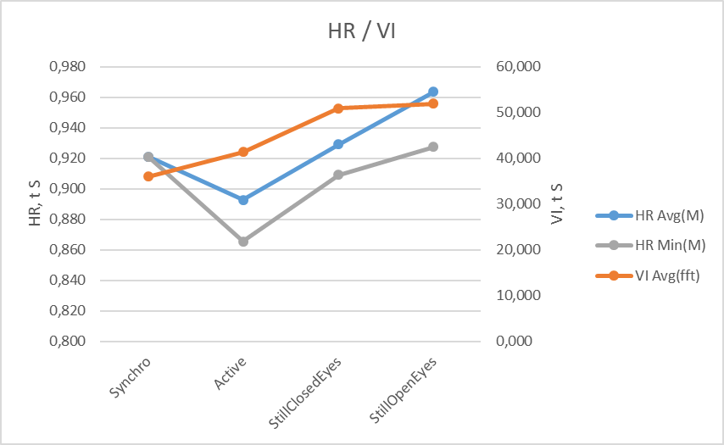
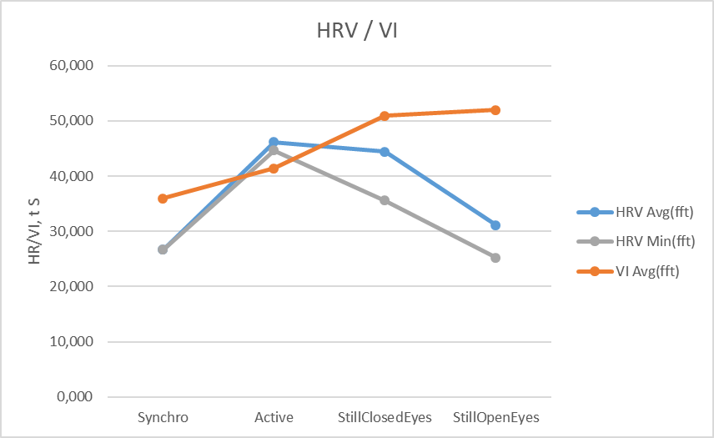
Результаты сравнительного тестирования мозговой и сердечной активности
Сравнительный анализ периода мозговой активности,
определенного технологией ВИ и ЧСС, по сигналу ЭКГ для 4-х ПФС
Сравнительный анализ периода мозговой активности,
определенного технологией ВИ и ВСР, по сигналу ЭКГ для 4-х ПФС
Notes:
Обратим внимание, что при проведении тестирования без внешних синхронизированных стимулов. зависимости ЧСС и виброизображения от различных состояний ПФС достаточно близки и изменяются однонаправленно. Однако предъявление периодических внешних стимулов нарушает эту тенденцию, период ЧСС возрастает, а период сигнала виброизображения уменьшается.
В то время как изменение периода сигнала ВСР в диапазоне VLF оказывается полностью противоположным изменению периода ЧСС. То есть, в проведенном эксперименте отсутствует зависимость между вариабельностью пульса и его средним значением.
Таким образом при свободном функционировании организма человека ЧСС оказывается пропорционален ПМА. Это позволяет предположить. что увеличение частоты работы мозга в диапазоне VLF навязывает более активную работу сердцу.
Причем мозг человека распознает навязанный ему внешний ритм предъявления информации и подстраивается под него самостоятельно, но в этом случае не требует активизации сердечной активности, так как эти искусственно навязанные ритмы не требуют большей энергии для работы мозга.
Полученный результат является новым и достаточно интересным, по крайней мере ранее исследователи, занимавшиеся сравнительным анализом мозговой активности путем сравнения сигналов ЭЭГ и ЭКГ не могли получить четкой корреляции между исследуемыми физиологическими сигналами.

Slide 14
Ограничения применения виброизображения
Стабильная освещенность
Отсутствие механических вибраций при проведении исследований
Квазистационарное положение пациента
Законодательная неопределенность обработки биометрических данных
Чувствительность к посторонним движениям в кадре
Детальные описания на сайте www.psymaker.com
Notes:
Конечно, технология виброизображения не всесильна, она имеет свои недостатки и ограничения. Прежде всего виброизображение формируется на основе качественного изображения, поэтому стабильная и равномерная освещенность человека является необходимым условием получения качественного виброизображения.
Так как анализируемой величиной являются собственные вибрации человека, то недопустимы механические вибрации в помещении, где проводятся измерения, особенно жесткие ограничения установлены на вибрацию телевизионной камеры, потому что ее вибрации увеличиваются пропорционально расстоянию до исследуемого человека.
Учитывая то, что основой виброизображения является видео информация при работе с системой виброизображения следует соблюдать законодательство, касающееся обработки видео информации, которое постоянно изменяется. При этом, я хочу подчеркнуть, что параметры виброизображения представляют собой числовые данные, аналогичные биохимическим или медицинским анализам пациента, фото или видео изображение пациента не хранится в системе виброизображения.
Естественно, что для получения качественного виброизображения необходимо отсутствие посторонних лиц в кадре, так как перекладывание проблемы отделения исследуемого человека от посторонних на ПО, в принципе возможно, но расходует дополнительные программные и аппаратные ресурсы. А требования к процессору у систем виброизображения итак достаточно жесткие, для нормальной работы с пациентом необходимо иметь процессор не ниже Intel Core i5.

Slide 15
Преимущества технологии виброизображения
Уникальна информативность вестибулярной информации
Пассивная, бесконтактная и дружественная пользователю технология исследования человека
Измерение сознательно-бессознательных реакций
Неограниченные возможности для телемедицины. Диагностика в реальном времени и по записанному видео
Стандартные видеоустройства и компьютеры
Простота и огромное количество информации для медицинской диагностики и хронобиологических исследования
Notes:
В настоящее время технология виброизображения успешно применяется в системах безопасности, в различных психологических и психофизиологических тестированиях, но недостаточно широко используются ее возможности в медицине. В то время, как технология виброизображения обладает целым рядом преимуществ над другими технологиями, которые несомненно актуальны для медицинских применений.
Вестибулярные сигналы, регистрируемые технологией виброизображения, несут уникальную информацию о психофизиологии человеке, эту информацию невозможно получить из анализа других физиологических сигналов, таких как ЭЭГ или ЭКГ.
Простота и доступность исследований человека с помощью технологии виброизображения подходит для медицинских исследований. В ходе 1-10 минутного исследования технология виброизображения позволяет получить статическую и динамическую информацию о психофизиологическом состоянии пациента.
Регулярные обследования или самотестирования пациентов позволяют исследовать хронобиологические зависимости физиологических параметров пациента доступными техническими средствами.

Slide 16
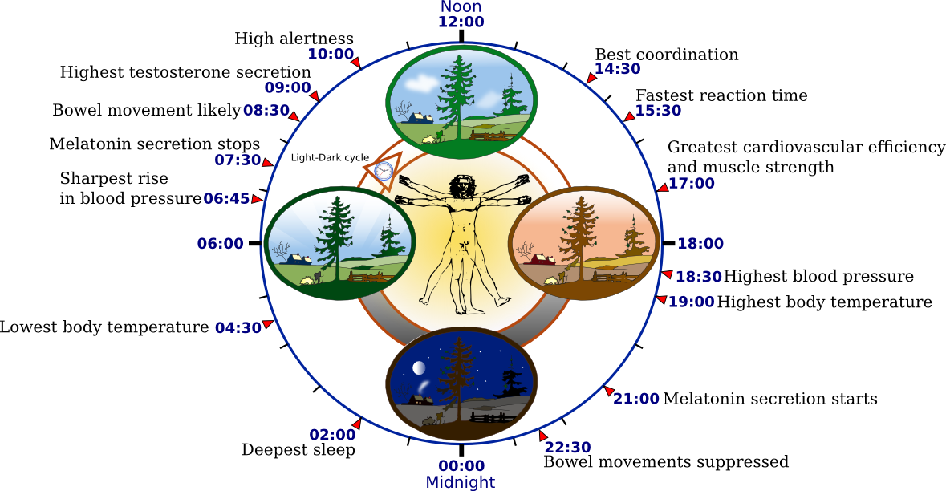
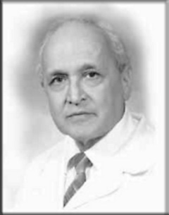
Хронобиологические ритмы и единицы измерения времени
Franz Halberg,
основатель хронобиологии
1 секунда – период сердечной активности;
1 минута – период мозговой активности;
1 час – период активности пищеварения;
1 день – циркадный психофизиологический ритм
Notes:
Известно, что у человека существует множество хронобиологических ритмов. После выявления минутных ритмов мозговой активности оказалось, что человеческие ритмы для основных физиологических систем сердца, мозга и желудка похожи на основные единицы времени, используемые на Земле. Средний период времени ЧСС составляет около 1 секунды, средний период свободной активности мозга составляет 1 минуту, средний период активности желудка (переваривание пищи) составляет один час, а общая физиологическая активность имеет циркадный ритм (один день). Вряд ли совпадение физических единиц времени и физиологических циклов является случайным.
Проведенные исследования вариабельности сердечного ритма и мозговой активности позволяют по другому взглянуть на вариабельность всех физиологических процессов. Возможно, что вариабельность физиологического процесса используется как частотная модуляция для обмена информации между различными физиологическими системами организма. Современные технические системы основаны именно на частотной передачи информации, в то время как современная физиология базируется на аналоговой передаче сигналов между нейронами или клетками.
Хотя, вероятно, физиология так же основана на частотных алгоритмах

Slide 17
Заключение
Технология Vibraimage информативно выявляет хронобиологические процессы мозговой активности и изменение ПФС в диапазоне VLF.
Предъявление вызванного стимула в диапазоне VLF формирует частоту мозговой активности, близкую к частоте вызванного стимула.
Частота и период мозговой активности в диапазоне VLF зависит от нагрузки на мозг.
Корреляция между периодом мозговой активности и ЧСС позволяет пересмотреть известные структурные схемы регуляции сердечной деятельности.
Исследование мозговой активности с помощью анализа вестибулярных сигналов технологией виброизображения имеет преимущества перед известными технологиями анализа физиологических сигналов ЭЭГ и ЭКГ.
Технология виброизображения еще только начинает свой путь в биомедицинских применениях. Необходимо расширять проведение исследований и подтвердить полученные данные независимыми исследователями.
Notes:
Мы полагаем, что период активности мозга является одним из наиболее информативных хронобиологических ритмов человека. Частота и период мозговой активности в VLF диапазоне зависят от мозговой нагрузки, сознательных и бессознательных процессов в организме человека. Адаптация ритма активности мозга к вызванному стимулу требует более тщательного изучения. Установленная зависимость между сердечной и мозговой активностью открывает новые возможности исследования физиологии и психофизиологии человека.
Можно долго обсуждать, почему технология виброизображения более информативна в индикации активности мозга, чем другие технологии нейровизуализации. Мы полагаем, что виброизображение позволяет лучше выявлять мозговую активность в диапазоне VLF, благодаря механической фильтрации высокой частоты от вибрации головы и высокой физиологической информативности вестибулярных сигналов, поэтому высокочастотные процессы оказывают меньшее шумовое влияние на диапазон VLF для виброизображения по сравнению с другими технологиями.

Slide 18
Спасибо за внимание!
Виктор Минкин, Михаил Бланк
e-mail: minkin@elsys.ru;
mablank@mail.ru
Notes:
Мы уверены, что технология виброизображения займет свое место в медицинских и хронобиологических исследованиях, так как она обладает возможностями и преимуществами, которые невозможно получить при обработке других физиологических сигналов, таких как ЭЭГ и ЭКГ.
Одним из наиболее перспективных направлений является проведение исследований корреляции сердечной и мозговой активности. Для успешного решения поставленной задачи необходимо организовать проведение работ на стыке медицины, психологии и информатики. Технология виброизображения должна занять лидирующие позиции в современной нейрофизиологии.

